Slide 1
УРОК - ИГРА

Slide 2
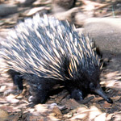
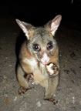
А | Б | В | Г | Д | Е | Ж | З | И | Й | К | Л | М | Н | О | П
1 | 2 | 3 | 4 | 5 | 6 | 7 | 8 | 9 | 10 | 11 | 12 | 13 | 14 | 15 | 16
Р | С | Т | У | Ф | Х | Ц | Ч | Ш | Щ | Ъ | Ы | Ь | Э | Ю | Я
17 | 18 | 19 | 20 | 21 | 22 | 23 | 24 | 25 | 26 | 27 | 28 | 29 | 30 | 31 | 32
Угадай страну!
1 ряд | 2 ряд | 3 ряд
1) 0,5 от 2 | 2) 10% от 30 | 3) 1/3 от 54
4) 5% от 380 | 5) 1/ от 85 | 6) 40% от 2,5
7) 3% от 400 | 8) 3/7 от 21 | 9) 25% от 128
Notes:
1 задание

Slide 3
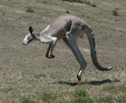
А | Б | В | Г | Д | Е | Ж | З | И | Й | К | Л | М | Н | О | П
1 | 2 | 3 | 4 | 5 | 6 | 7 | 8 | 9 | 10 | 11 | 12 | 13 | 14 | 15 | 16
Р | С | Т | У | Ф | Х | Ц | Ч | Ш | Щ | Ъ | Ы | Ь | Э | Ю | Я
17 | 18 | 19 | 20 | 21 | 22 | 23 | 24 | 25 | 26 | 27 | 28 | 29 | 30 | 31 | 32
Шифровка Кенгуру:
6 | 22 | 9 | 5 | 14 | 1
13 | 9 | 12 | 12 | 9
11 | 20 | 11 | 1 | 2 | 1 | 17 | 17 | 1
15 | 12 | 12 | 9
20 | 19 | 11 | 15 | 14 | 15 | 18
18 | 9 | 5

Slide 4
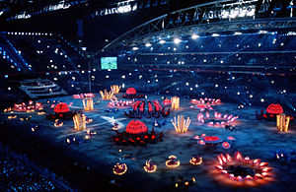
Церемония открытия игр

Slide 5
Кукабарра, Утконос, Ехидна

Slide 6
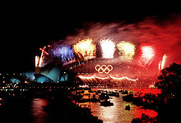
Церемония закрытия игр

Slide 7
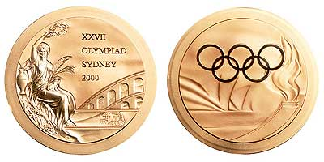
Золотая медаль олимпиады - 2000
Богиня Победы. Олимпийский факел
Россия – 32 золотые медали
Notes:
Россия – 32 золотые медали

Slide 8
Угадай порядковый номер этих игр!
1 ряд | 2 ряд | 3 ряд
Найти число, 30% которого равны 8,1 | Найти число, 25% которого равны 6,75 | Найти число, 40% которого равны 10,8
Выиграй медаль:
плавание | Цена на принтер была понижена на 20% и составила 4800 рублей. Сколько стоил принтер?
футбол | Ручка стоит 12 рублей. Какое наибольшее число ручек можно будет купить на 100 рублей после повышения цены на 25%?
гимнастика | Мобильный телефон стоил 3500 рублей. Его цену понизили до 2800 рублей. На сколько процентов снижена цена телефона?
Notes:
Выиграй медаль:

Slide 9
Конкурс для болельщиков олимпиады:
Среди 160 000 жителей города 65% не интересуются
футболом. Среди футбольных болельщиков 80%
смотрели по телевизору финальную игру. Сколько
зрителей смотрело этот матч?
Домашнее задание:
Узнать страну проведения олимпийских игр
2012года, номер олимпиады, её талисман и
немного о его происхождении.

